Slide 1


Analysez des indicateurs de l'égalité femme-homme
Halima BELOUAD
Projet 7

Slide 2
SOMMAIRE
INDEXE DE L’ ÉGALITE F/H
INDICATEURS ET GRAPHIQUES
CNIL ET NORMES RGPD
PRESENTATION DU FICHIER CSV ANONYMISÉ
Halima BELOUAD
Projet 7

Slide 3
1. INDEXE DE L’ ÉGALITÉ F/H
Outil mis en place en France depuis 2019 pour mesurer l'égalité salariale entre les F/H au sein des entreprises de plus de 50 salariés. Cet index est calculé sur la base de plusieurs indicateurs.
EMBAUCHE, FORMATION, PROMOTION, QUALIFICATION, CLASSIFICATION, CONDITION DE TRAVAIL, SECURITE ET SANTE AU TRAVAIL, REMUNERATION, ARTICULATION DES TEMPS.
Chaque année, les entreprises d’au moins 50 personnes salariées doivent calculer et publier sur leur site internet leur Index de l’égalité professionnelle femmes-hommes.
Le but étant d’encourager les entreprises le cas échéant, à prendre des mesures pour réduire ces écarts et promouvoir l'égalité professionnelle entre les F/H.
Halima BELOUAD
Projet 7

Slide 4
2.INDICATEURS ET GRAPHIQUES
Halima BELOUAD
Projet 7

Slide 5
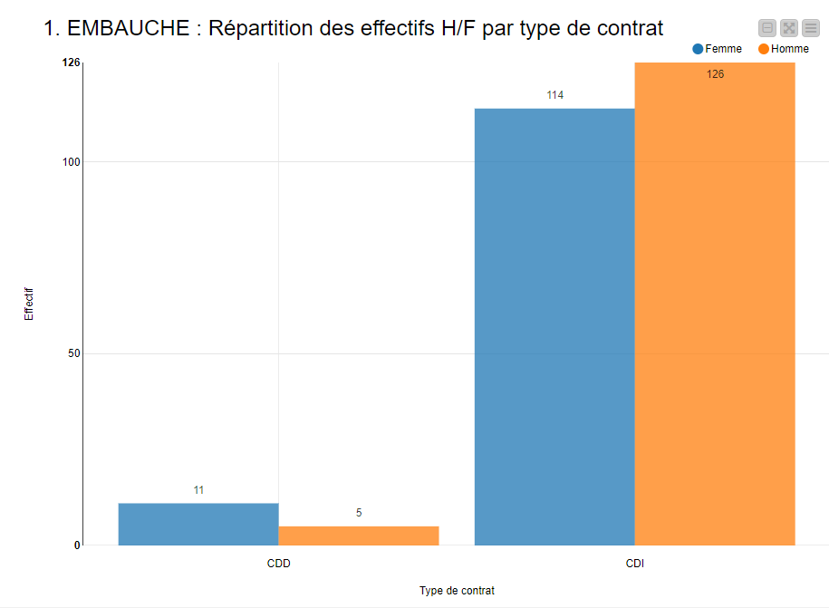
Plus de femme en CDD (6)
Plus d’homme en CDI (12)
Halima BELOUAD
Projet 7

Slide 6
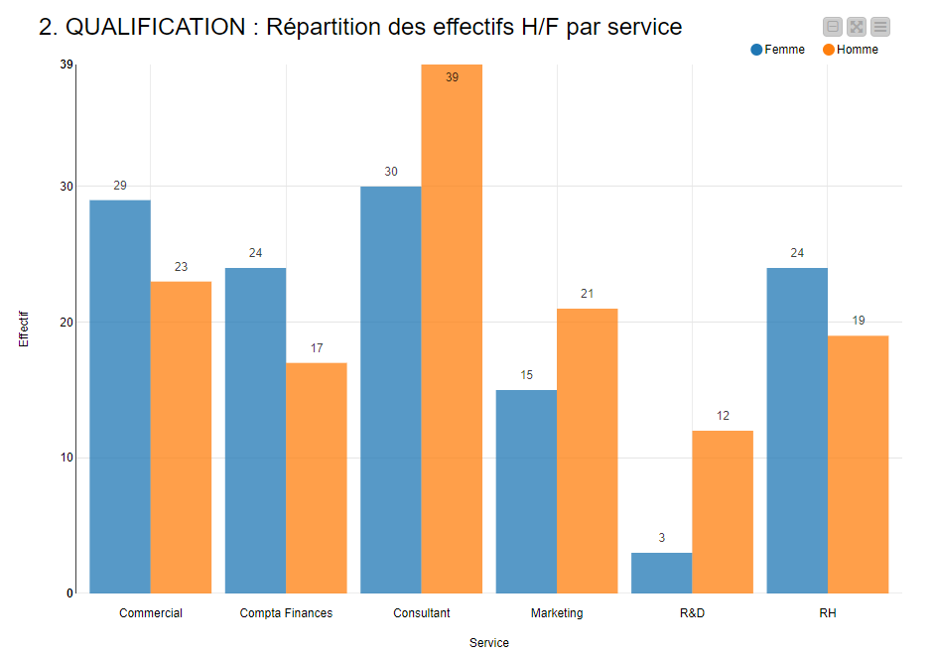
Plus de femmes dans 3 services avec écart max de 7
Plus d’homme dans 3 services restant, avec écart max de 9
Halima BELOUAD
Projet 7

Slide 7
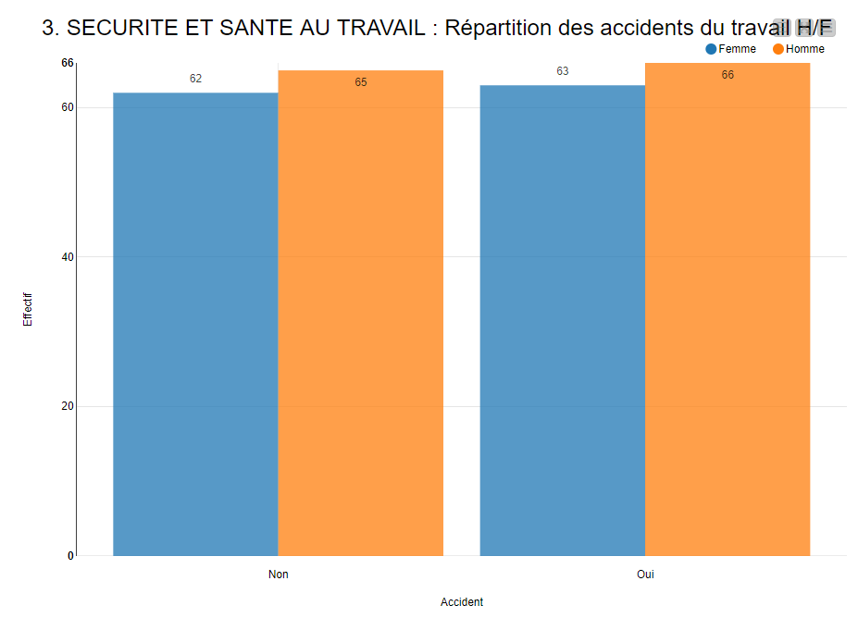
Les hommes ont moins d’accident
Halima BELOUAD
Projet 7

Slide 8
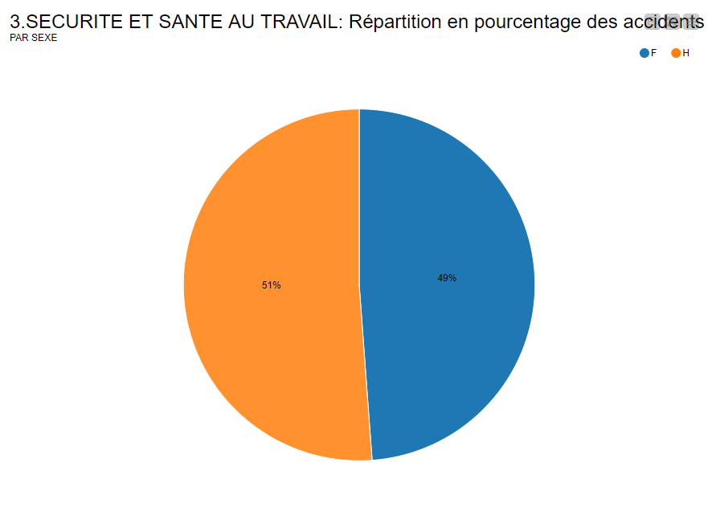
Halima BELOUAD
Projet 7

Slide 9
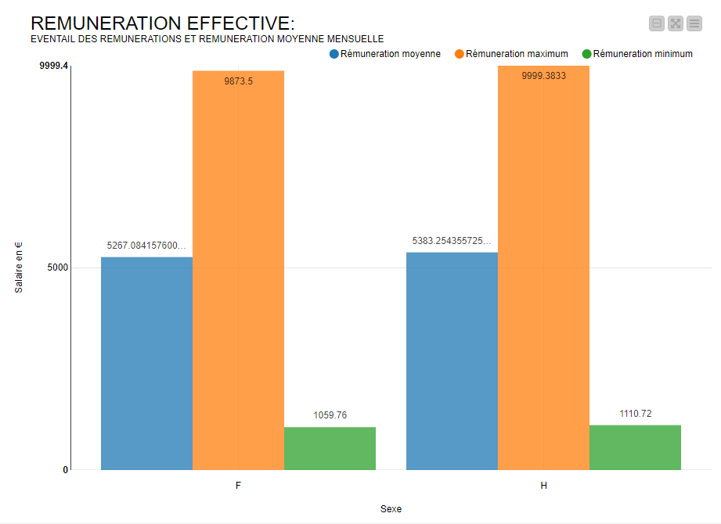
Halima BELOUAD
Projet 7

Slide 10
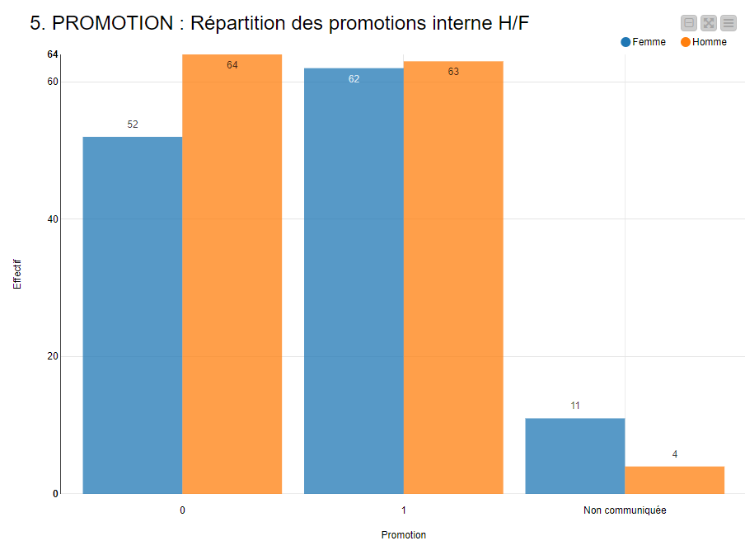
Halima BELOUAD
Projet 7

Slide 11
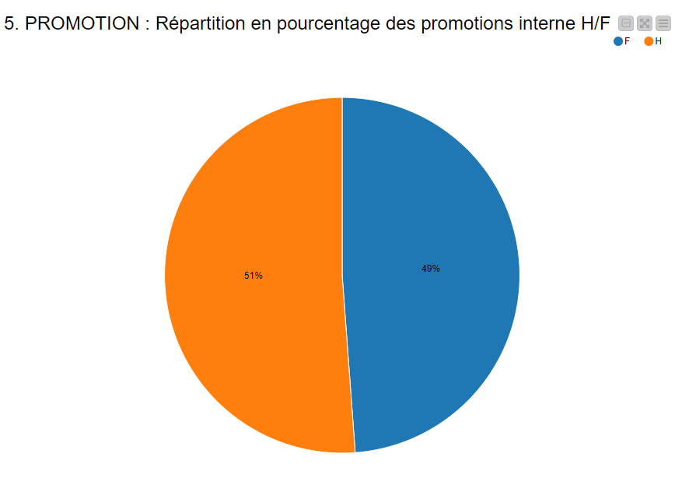
Halima BELOUAD
Projet 7

Slide 12
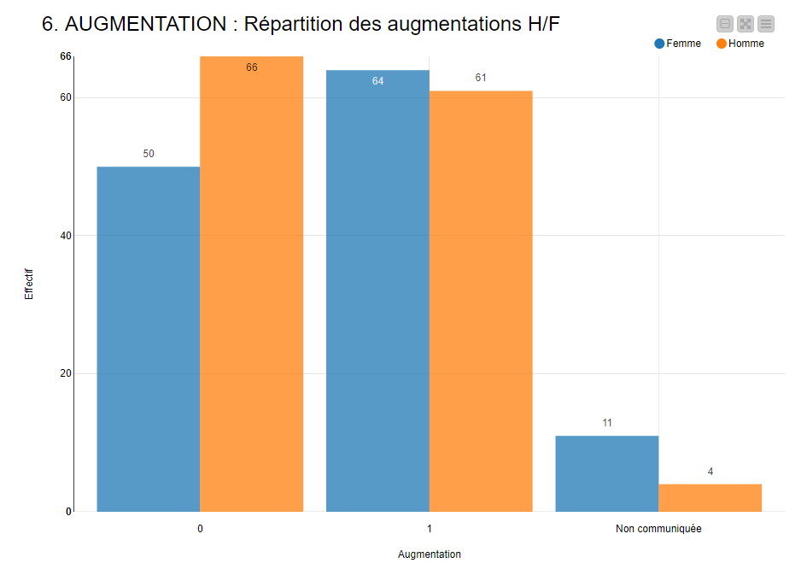
Halima BELOUAD
Projet 7

Slide 13
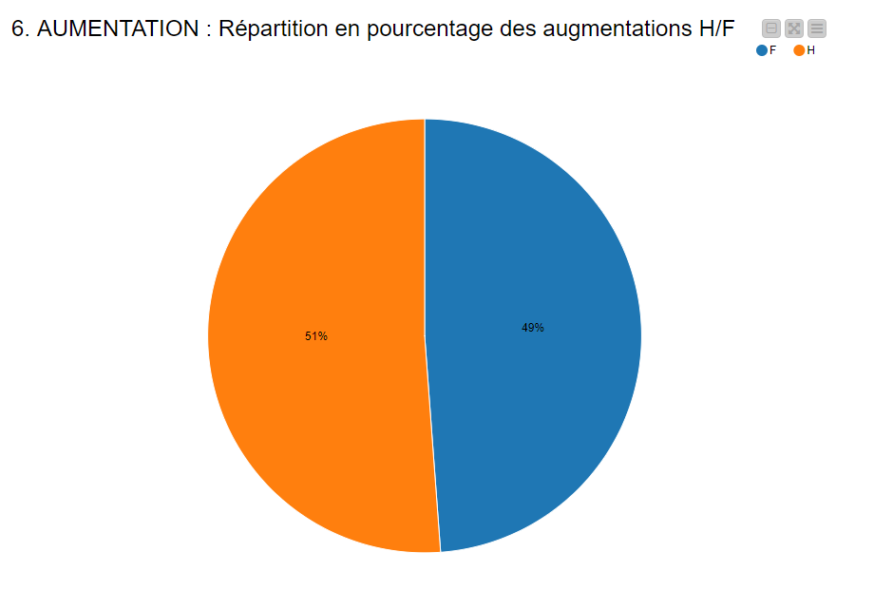
Halima BELOUAD
Projet 7

Slide 14
3. CNIL et NORMES RGPD
1. CNIL
Donnée à caractère personnelle est toute information relative à une personne physique susceptible d'être identifiée, directement ou indirectement. Pour que ces données ne soient plus considérées comme personnelles, elles doivent être rendues anonymes de manière à rendre impossible toute identification de la personne concernée, ex : masqué le nom.
2. RGPD
Le RGPD impose des règles strictes sur le traitement des données personnelles des individus. Lorsqu'il s'agit de fichiers de salaires, voici une liste des données relatives aux salariés qui ne doivent pas apparaître dans un fichier CSV pour respecter le RGPD :
Numéro de sécurité sociale ou numéro d'identification national;
Date et lieu de naissance ;
Adresse personnelle;
Coordonnées bancaires ;
Informations relatives à la santé;
Les détails sur les absences maladie ou les congés de maternité ;
Informations sur les antécédents judiciaires ou les condamnations pénales;
Informations sur les activités syndicales ou politiques;
Informations relatives à l'orientation sexuelle ou à l'identité.
Halima BELOUAD
Projet 7

Slide 15
4.pRÉsentation du fichier csv anonymisé
Halima BELOUAD
Projet 7

Slide 16
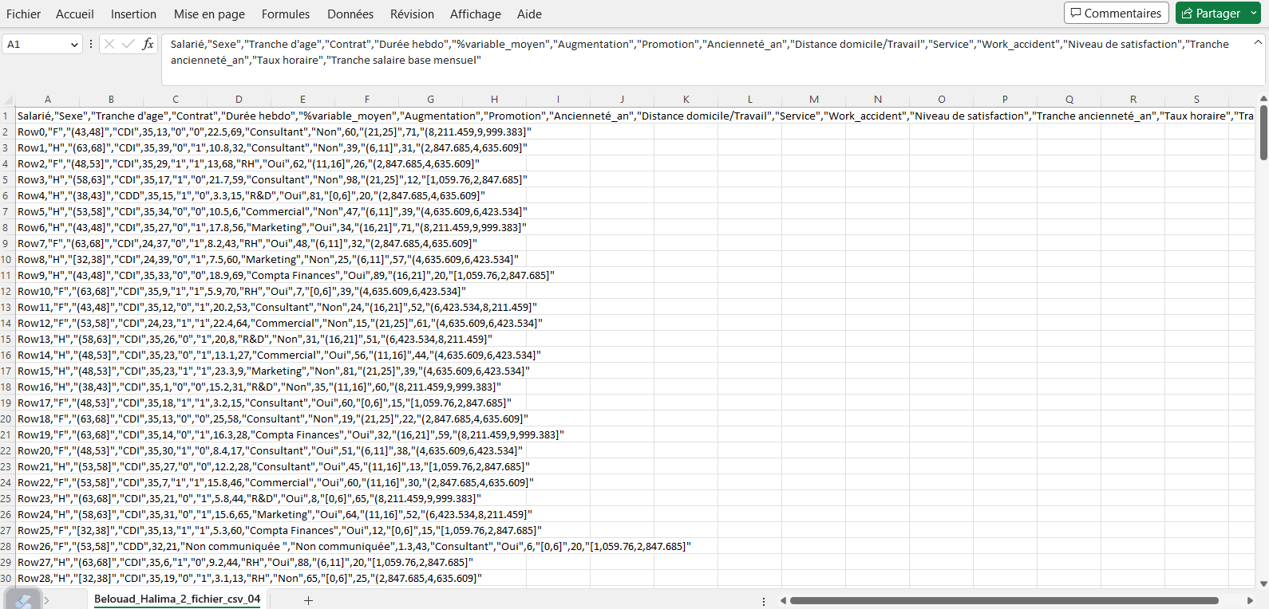
Halima BELOUAD
Projet 7

Slide 17
merci de votre attention
Halima BELOUAD
Projet 7

